Slide 1
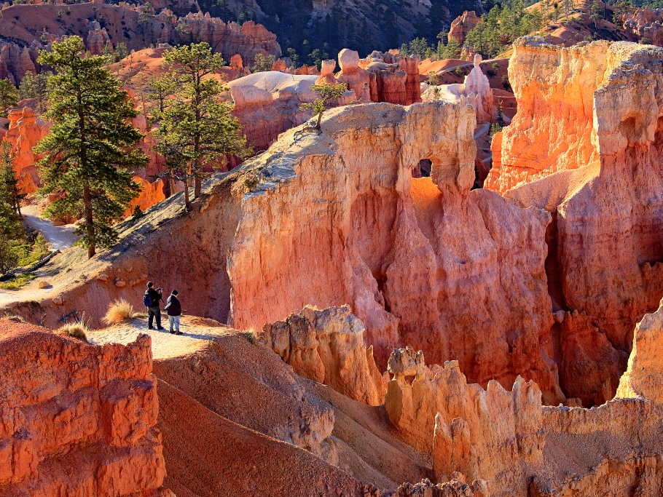
Красота зовёт
в США
Виртуальная экскурсия
для 5-11 классов
Автор:
Ольга Михайловна Степанова
учитель английского языка
МБОУ «Цивильская СОШ №2»
города Цивильск
Чувашской Республики
2015

Slide 2
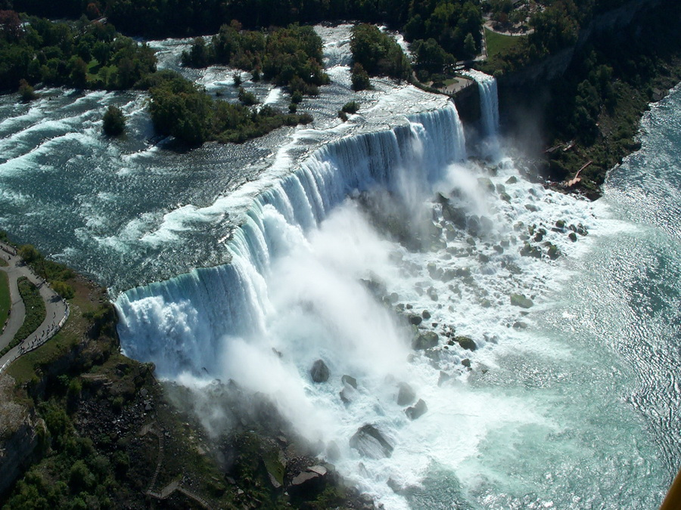
Самый знаменитый водопад мира, расположенный на реке Ниагаре, соединяющей два из Великих озер Эри и Онтарио на границе Америки и Канады. Высота его не очень значительна – всего около 50 метров, зато ширина (около 1200 м в общей сложности) и мощность водных потоков делает Ниагарский водопад очень интересным и красивым.

Slide 3
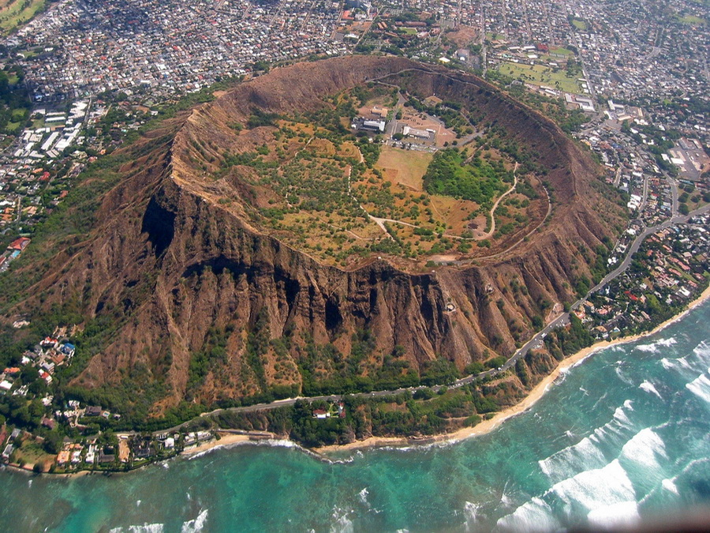
Вулканический кратер Даймонд Хед (Бриллиантовая голова) рядом с Гонолулу. Его диаметр составляет 1060 м., а высота – 230 м. Кристаллы известкового шпата в застывшей лаве так блестят на солнце, что английские моряки в XIX в. решили, что это сверкают алмазы, за что и дали название кратеру.

Slide 4
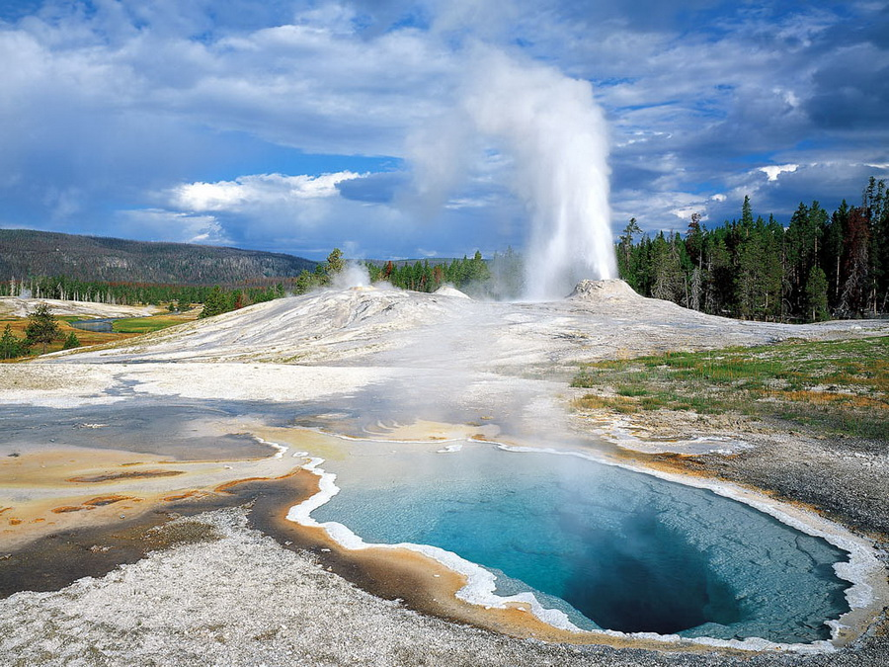
Йеллоустоун – один из самых крупных национальных парков Америки в штате Вайоминг. Популярность и уникальность этому месту обеспечили более 200 гейзеров, выпускающих клубы пара из серных источников.

Slide 5
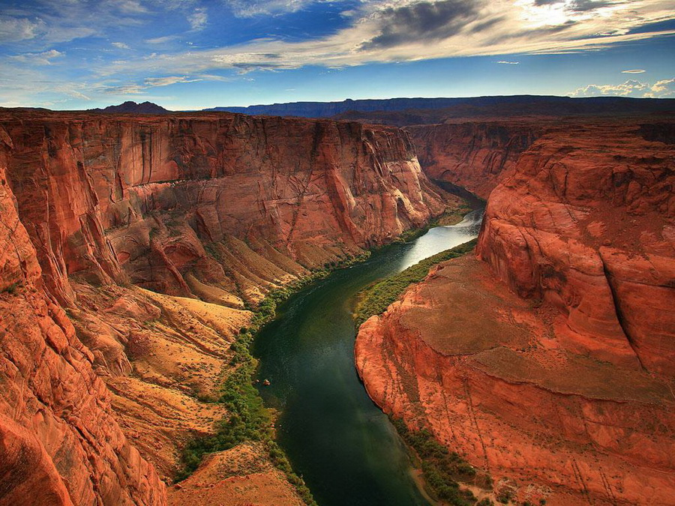
Национальный заповедник Гранд-Каньон
в штате Аризона, самый
большой речной
каньон
в мире.

Slide 6
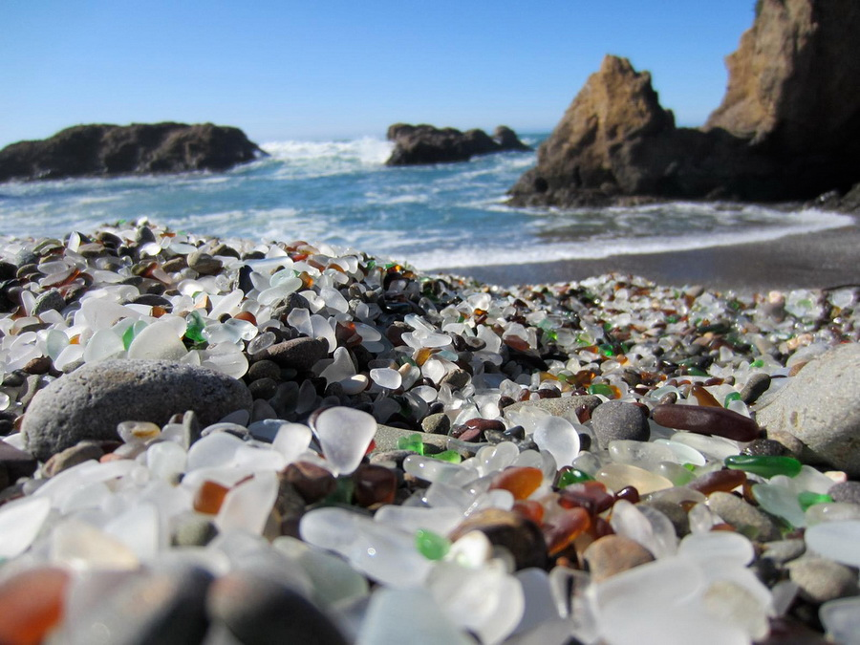
Национальный парк Америки МакКерричер в Калифорнии известен как стеклянный пляж. С 1949 г. территория пляжей была общественной свалкой до 1967 г. Через 30 лет, когда большая часть мусора разложилась, а океанские волны отшлифовали тонны разбитого стекла, на свет появился уникальный стеклянный пляж.

Slide 7
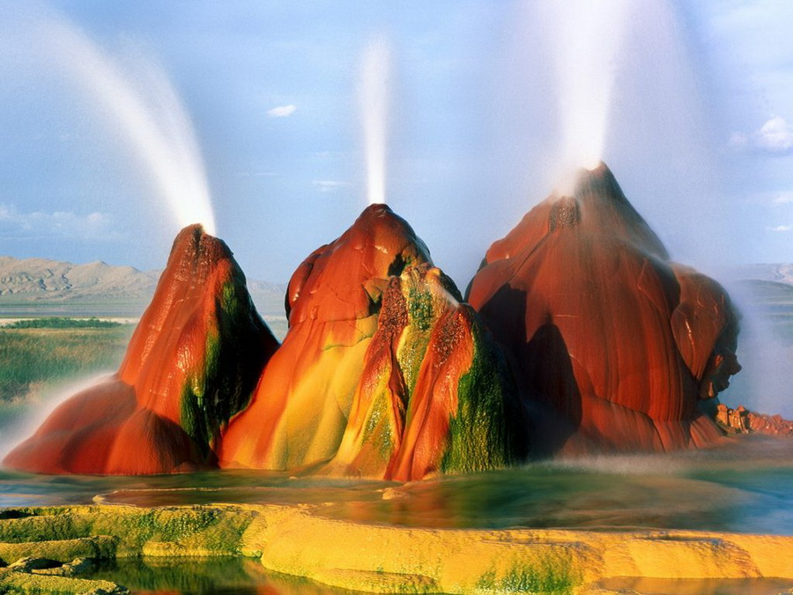
В штате
Невада в пустыне
Блек-Рок расположено одно
из самых уникальных природных объектов в Америке – геотермальные и вулканические образования, которые сформировались на фоне черного песка пустыни. Блек-Рок – это солончак

Slide 8
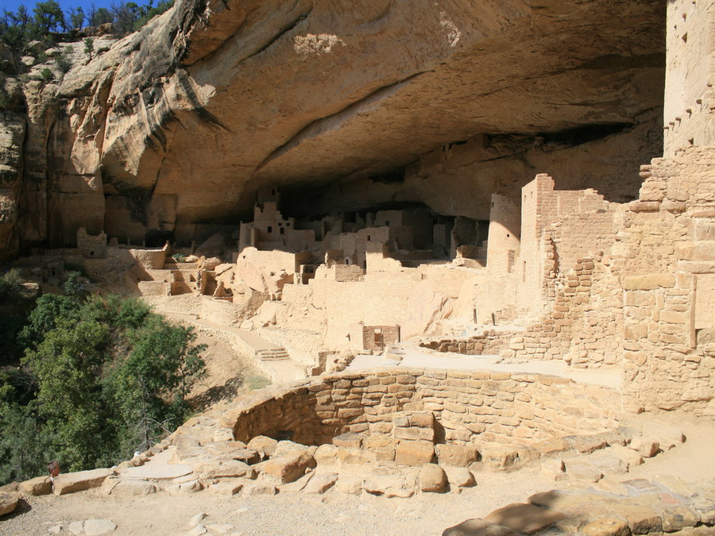
Национальный исторический парк Америки Меса Верде (известен как Зеленый стол)
в Колорадо охраняет руины древних поселений индейцев
анасази, живших здесь еще в XII в. до н.э. Территория парка составляет 211 км2. Здесь расположены дома из камня и глины или же просто вырезанные в стенах каньонов в период с VI по XIII вв.

Slide 9
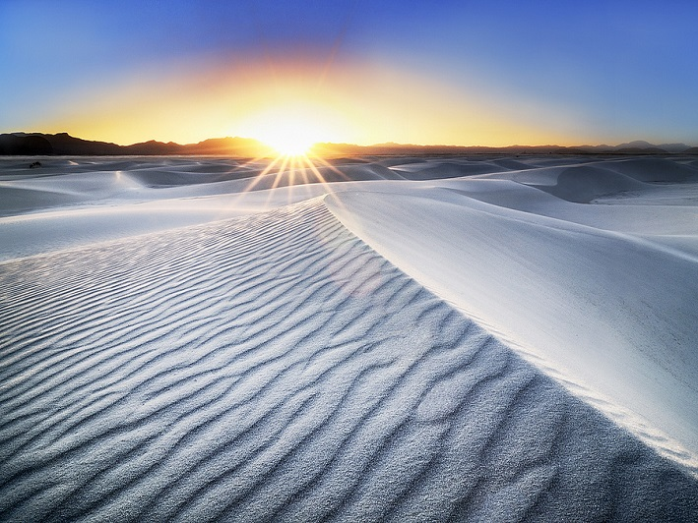
В самом центре долины Тулароза в американском штате Нью-Мексико находится одно из прекраснейших природных чудес мира – пустыня Белых Песков. Индейцы апачи дали ей более поэтичное название – "фарфоровая". Лежит она на высоте 1291 метров над уровнем моря в окружении гор Сан-Андреас и Сакраменто. Фарфоровая пустыня охватывает огромную площадь – более 710 км ² - и носит статус национального памятника США. К тому же она представляет собой самое большое месторождение гипсовых дюн в мире.

Slide 10
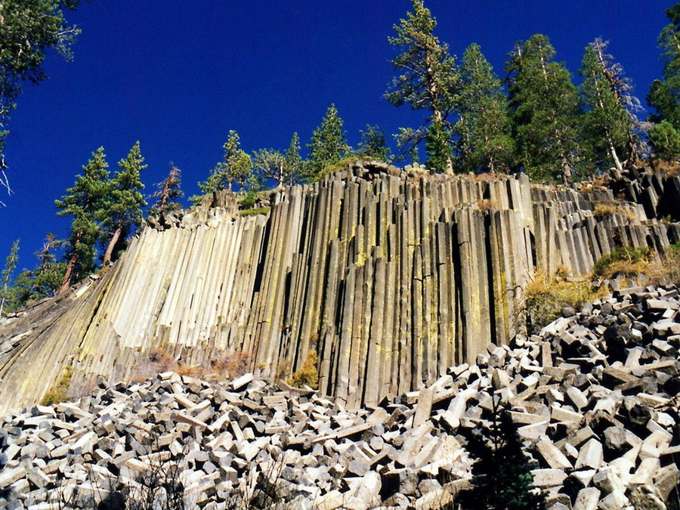
заповедник Ансель Адамс в горах Сьерра-Невада в Калифорнии, занимающий 937 км2 горной долины. Здесь есть все – ледниковые горы, озера, речки с кристально прозрачной холодной водой, маленькие водопады, нетронутая дикая природа.

Slide 11
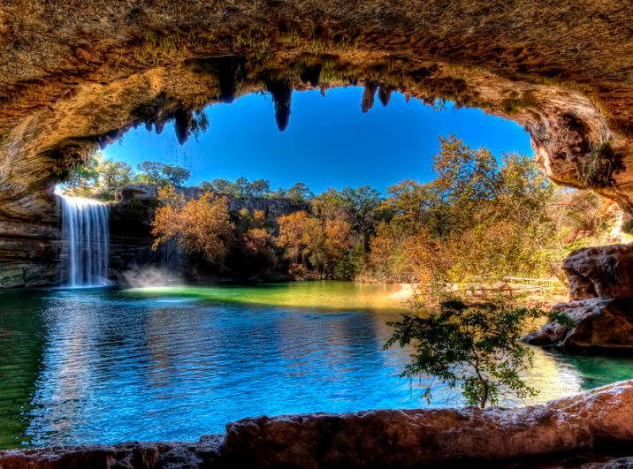
Озеро Гамильтон Пул
(Hamilton Pool) – любимое место отдыха. Необычность озера с 15-метровым водопадом в том,
что оно явлется одновременно надземным и подземным.

Slide 12
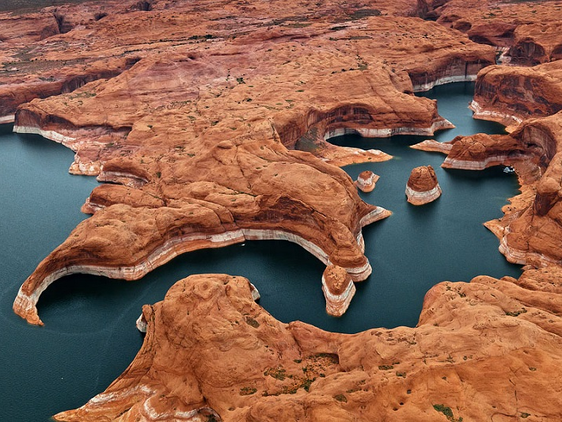
Кристально-чистые воды, окруженные песчаными пляжами и вздымающимися ввысь красно-рыжими стенами каньона, напоминающими инопланетные пейзажи, - все это озеро Пауэлл, искусственно созданный водоем на реке Колорадо.

Slide 13
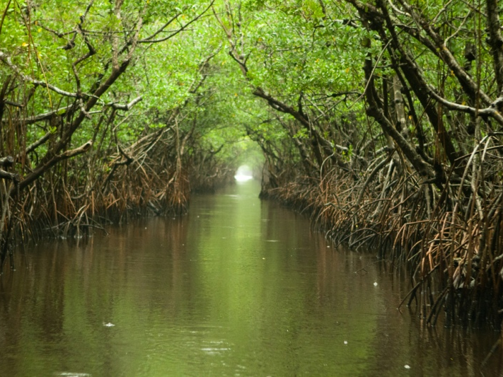
Эверглейдс - национальный парк на юге полуострова Флорида
(США), включённый в список всемирного наследия ЮНЕСКО. Ежегодно территорию национального парка посещает
1 миллион туристов. Здесь есть животные и растения, которые нигде на территории США больше
не встречаются.

Slide 14
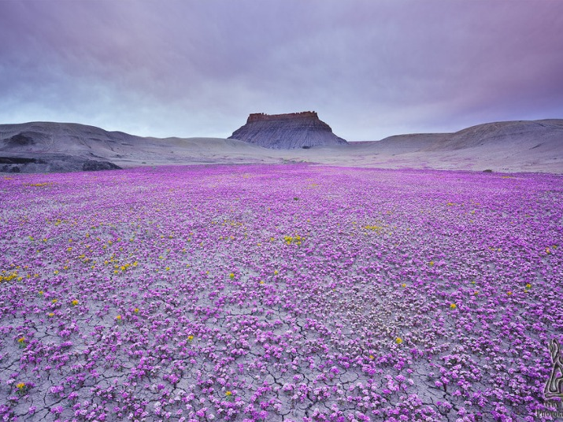
На границе США и Мексики в калифорнийской пустыне расположен второй по величине национальный парк в США - Анза Боррего (Anza-Borrego Desert State Park). Большую часть времени это безжизненная пустыня, но после зимнего дождливого сезона, начиная с марта, вся пустыня покрывается множеством цветов.

Slide 15
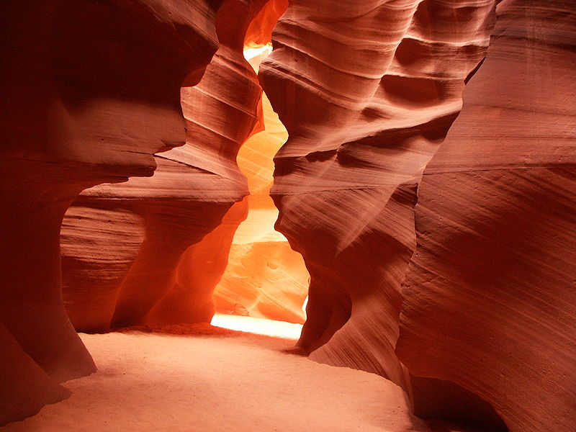
Каньон Антилопы
(англ. Antelope Canyon) - удивительное творение природы, представляющее собой причудливые песчаные скалы с гигантскими щелями, освещёнными восхитительным магическим светом. В течение нескольких столетий вода и ветер вытачивали в красном песчанике углубления на несколько сотен метров. Раз в несколько лет во время ливневых дождей каждый каньон, обычно пересыхающий в течение года, затопляется водой. Именно дождевая вода, медленно стекая и унося с собой песчинки, за много лет сформировала эти изящные рельефные линии внутри скал.

Slide 16
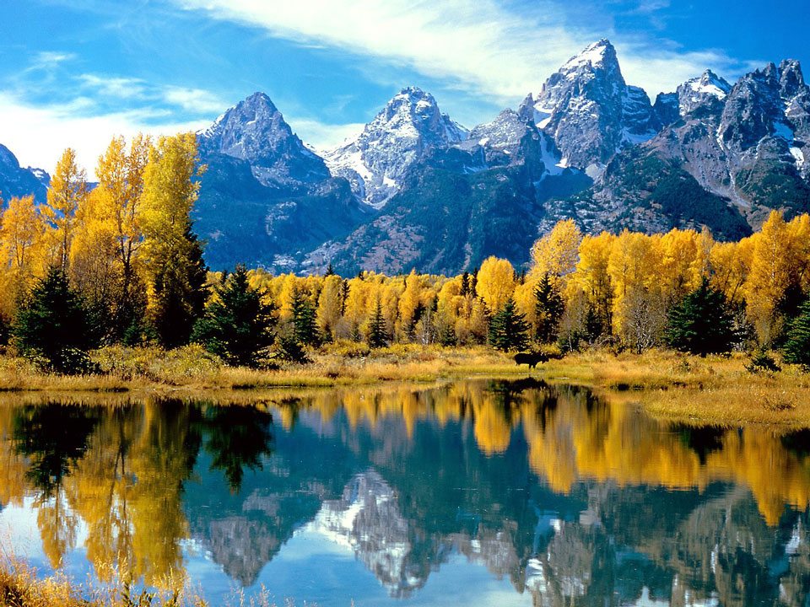
Национальный парк
Гранд-Титон – одна из крупнейших нетронутых экосистем планеты
Каждый год парк
посещают более
2 миллионов человек.

Slide 17
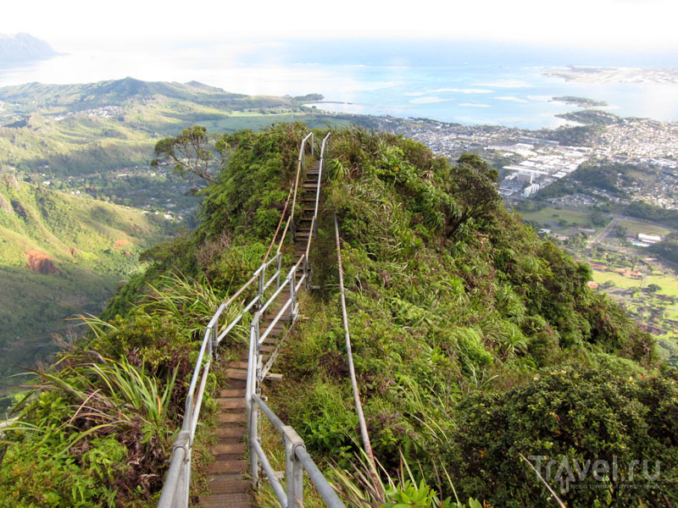
Тропа Хайку на острове Оаху – один из самых красивых и экстремальных туристических маршрутов на Гавайях. Лестница, состоящая из почти четырех тысяч ступенек, ведет на вершину утеса Кулау высотой 850 метров.

Slide 18
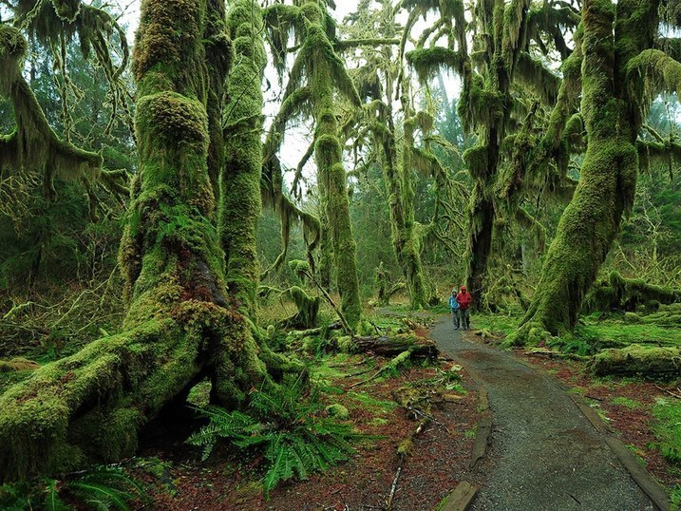
Наша экскурсия
завершилась.
Спасибо.
До следующей встречи!

Slide 19
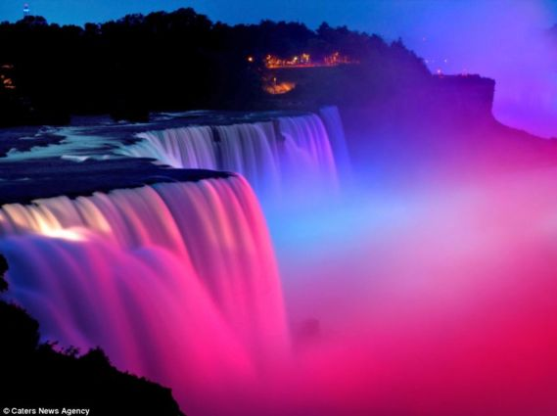
Источники
http://udivitelno.com/mesta?limitstart=0
http://krasivye-mesta.ru/america

